Slide 1
Города – герои
В дни грозных битв и мирного труда моя отчизна славилась героями,
но вписаны особою строкою в историю герои –города.

Slide 2
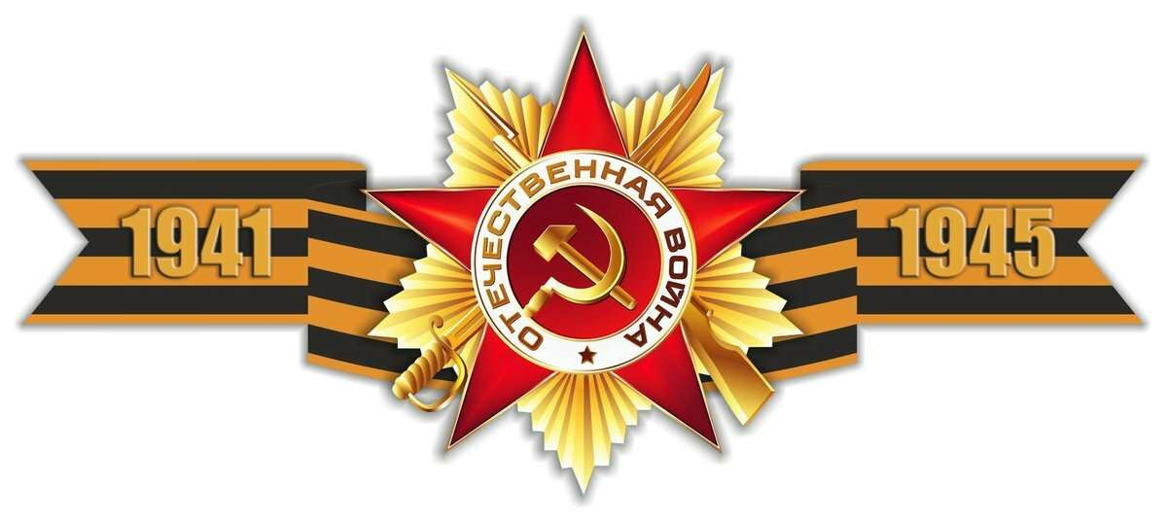
.
Город-герой — высшая степень отличия, которой удостоены двенадцать городов Советского Союза, прославившихся своей героической обороной во время
Великой Отечественной войны 1941—1945 годов
Кроме того, Брестской крепости присвоено звание крепости-героя.

Slide 3
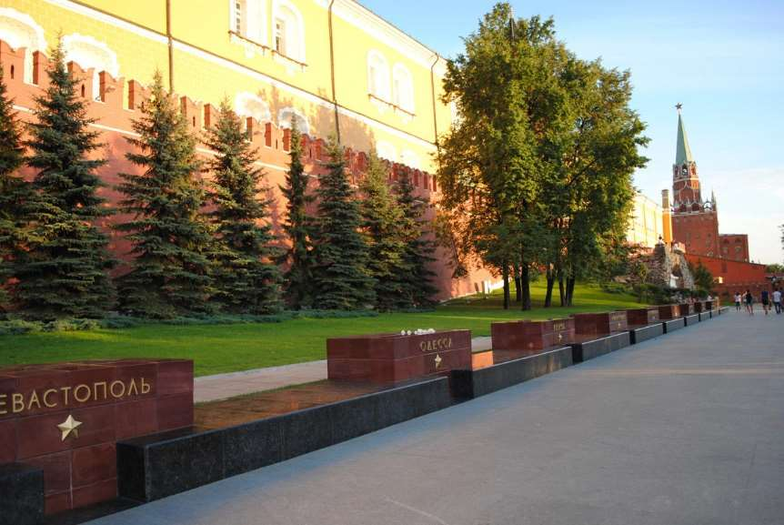
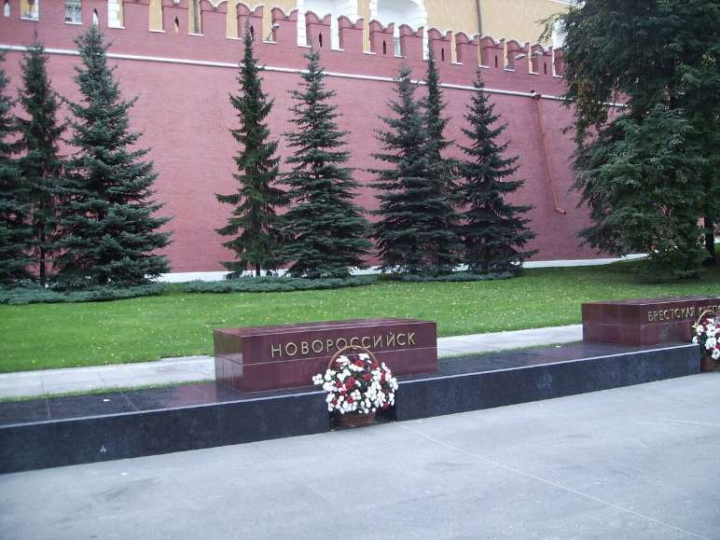
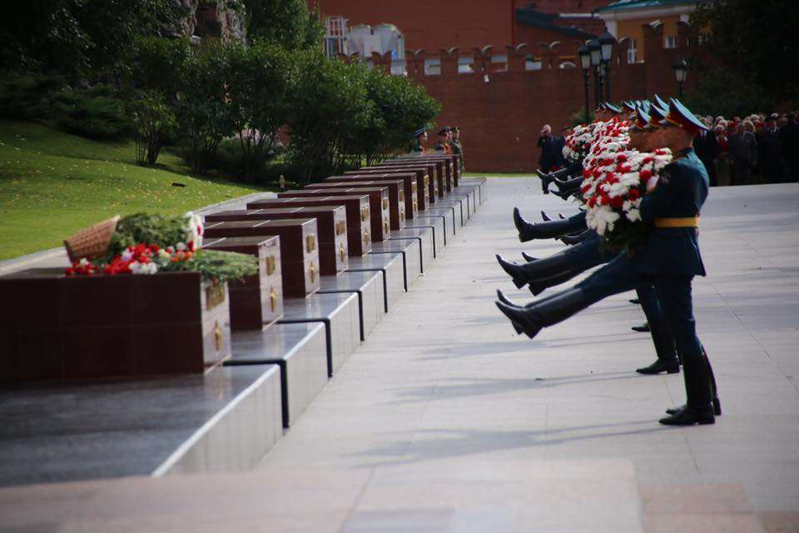
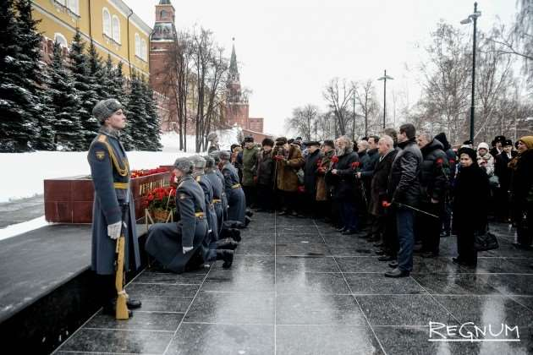
в Александровском саду, у стен Кремля находятся стелы 12 Городов-Героев и 1 Крепость-Герой

Slide 4
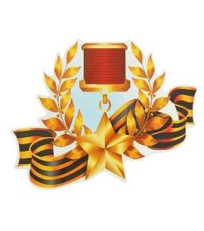
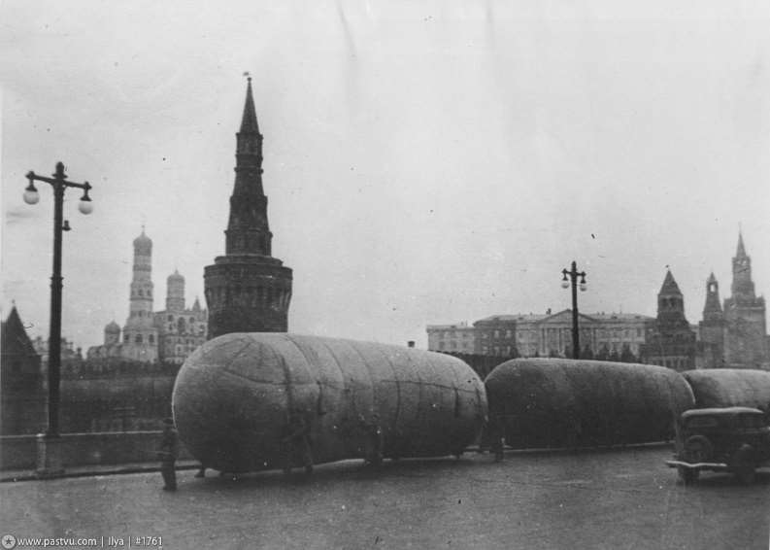
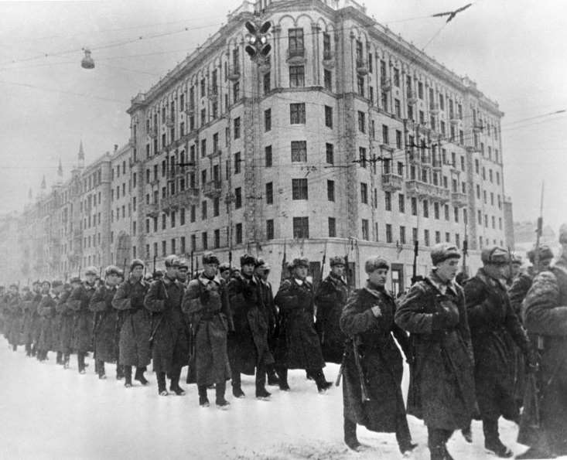
Город – герой МОСКВА
Звание «города-героя» столице принесла битва за Москву 1941–1942 гг. Наступление на московском направлении имело решающее значение. Для сокрушительного удара по советским войскам фашистское командование сосредоточило 77 дивизий (более 1 млн человек), почти 14,5 тыс. орудий и миномётов и 1700 танков. Поддержку сухопутных войск с воздуха осуществляли 950 боевых самолётов. В результате завязавшейся ожесточенной битвы, которая продолжалась более 200 дней, враг был отброшен к западу от Москвы на 80-250 км. Это событие укрепило дух всего советского народа и Красной Армии, разбило распространяемый гитлеровцами миф о непобедимости их армии
В битве за Москву погибло более 2.400.000 советских граждан.

Slide 5
8 мая 1965 года Москве было присвоено звание города – Героя

Slide 6
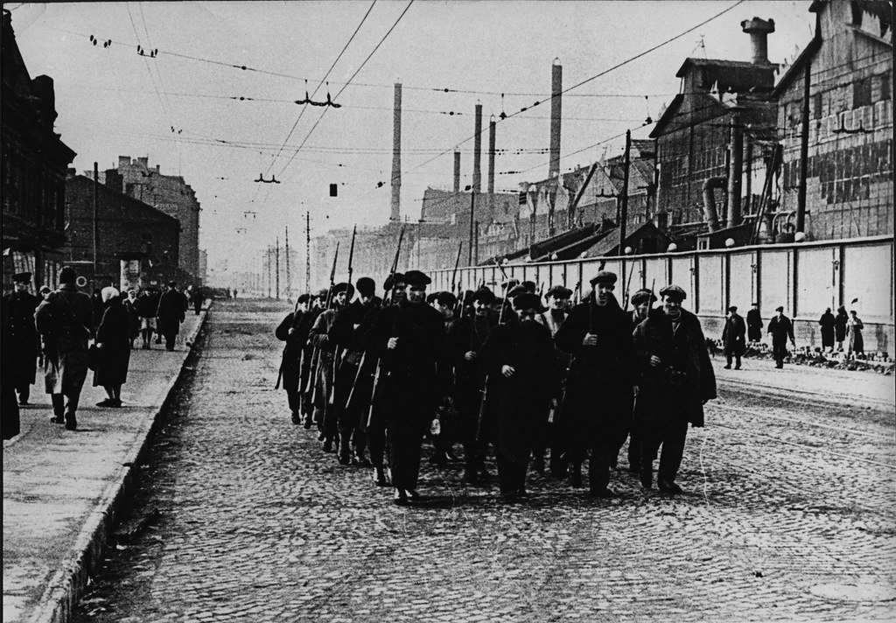
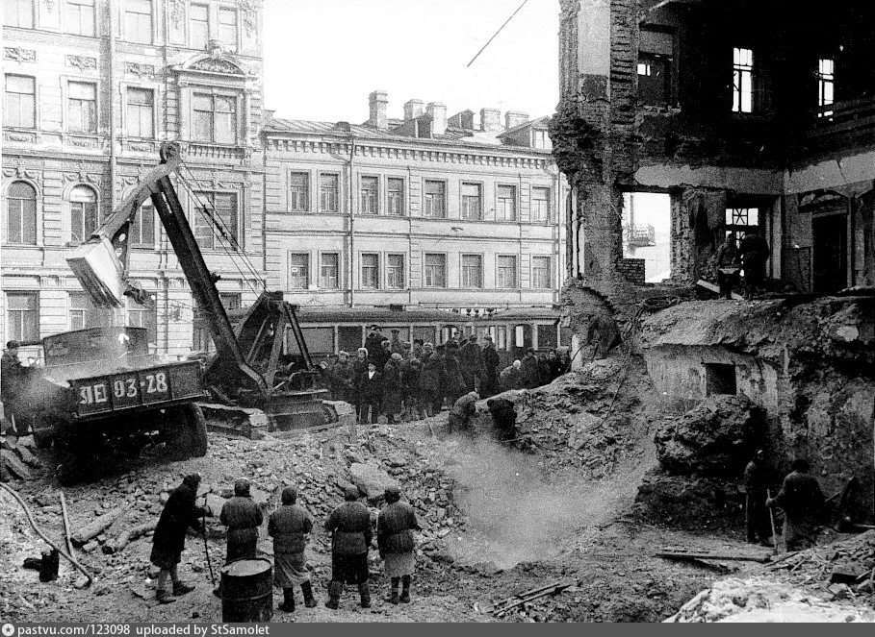
Город – герой ЛЕНИНГРАД
Фашисты хотели полностью уничтожить Ленинград, стереть его с лица земли истребить население. Ожесточенные бои на подступах к Ленинграду начались 10 июля 1941 г. Численное превосходство было на стороне противника, В итоге 8 сентября 1941 г. года гитлеровцам удалось блокировать город с суши . Ленинград был отрезан от Большой земли. Во время блокады ежедневная норма хлеба для рабочих составляла всего 250 г., для служащих, иждивенцев и детей — вдвое меньше. За период блокады значительная часть населения погибла. Ценой собственного здоровья и жизней мужественные ленинградцы-герои дали фронту тысячи полевых и морских орудий, танков, снарядов, пулеметов и минометов.

Slide 7
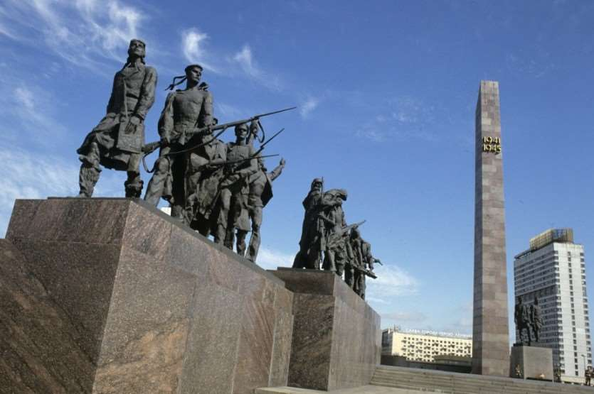
8 мая 1965 года Ленинграду было присвоено звание города – Героя.

Slide 8
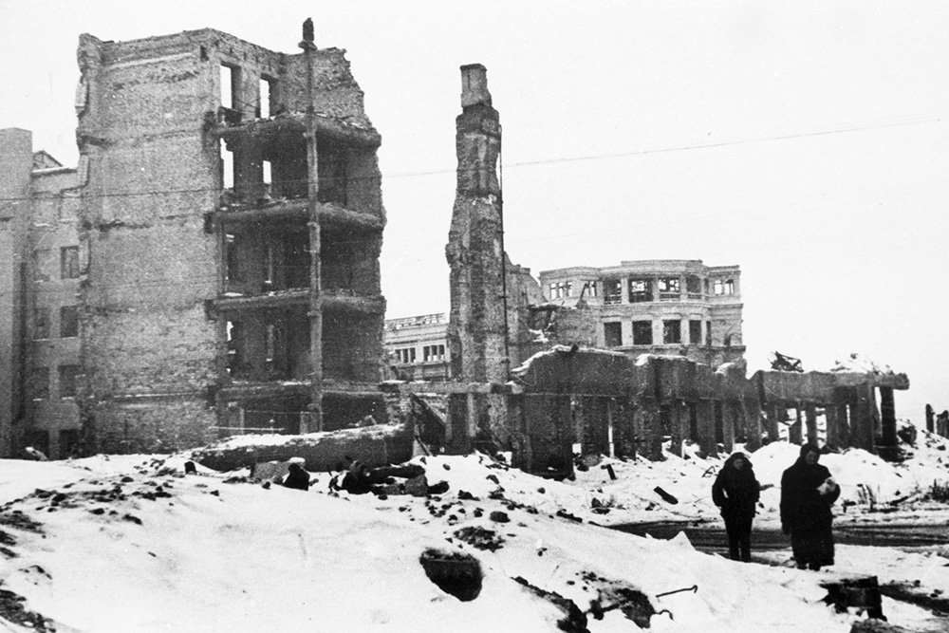
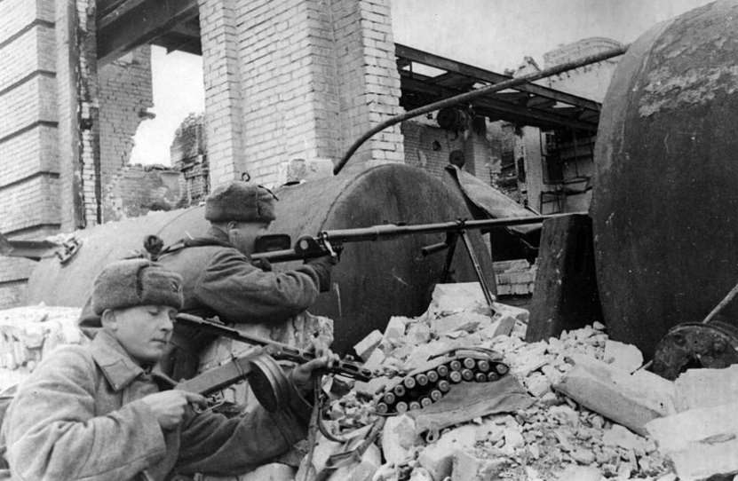
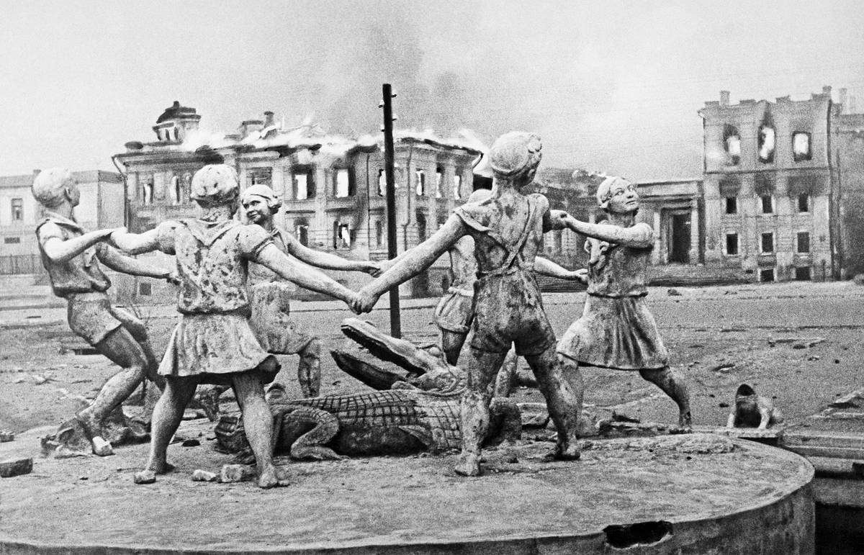
Город –герой волгоград (сталинград)
12 сентября 1942 года враг вплотную подошел к городу. Два месяца ожесточенных оборонительных боев за Сталинград нанесли немцам существенный урон: враг потерял около 700 тысяч человек убитыми и ранеными, а 19 ноября 1942 года началось контрнаступление нашей армии.
75 дней продолжались наступательная операция и, наконец, враг под Сталинградом был окружен и полностью разбит. Январь 1943 года принес полную победу на этом участке фронта.

Slide 9
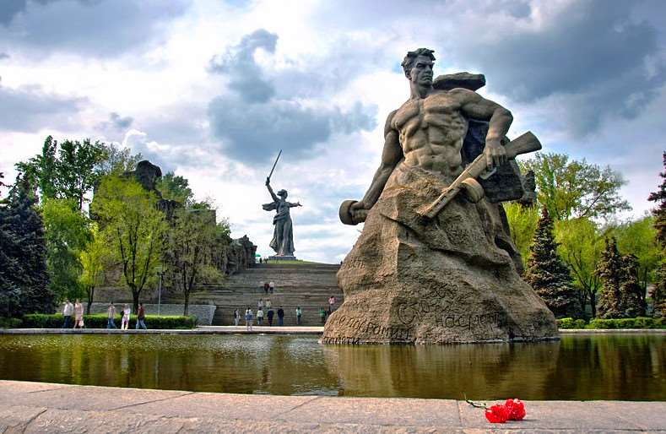
Сталинград был одним из первых назван городом-Героем. Это почетное звание было впервые озвучено в приказе главнокомандующего от 1 мая 1945 года.

Slide 10
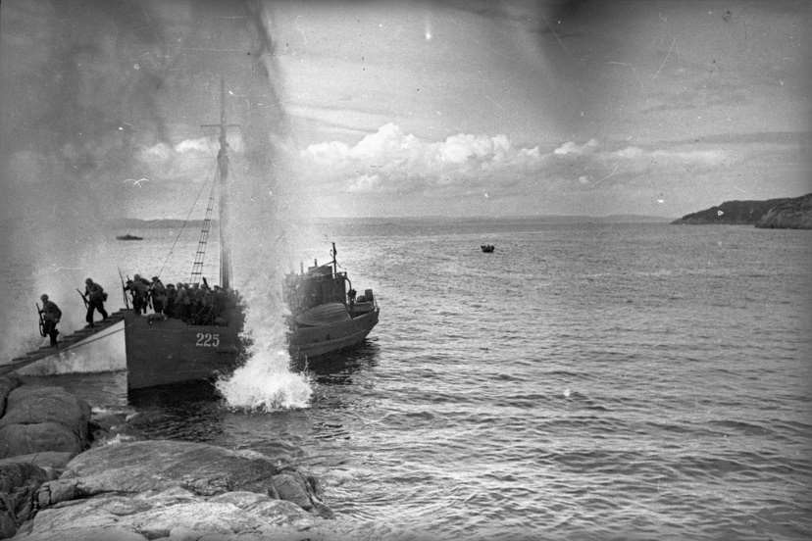
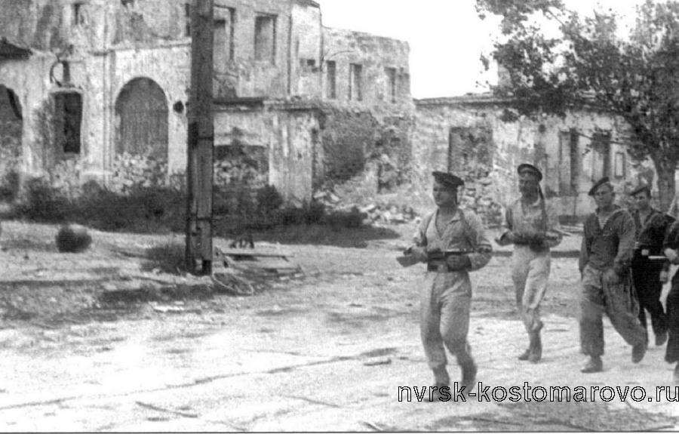
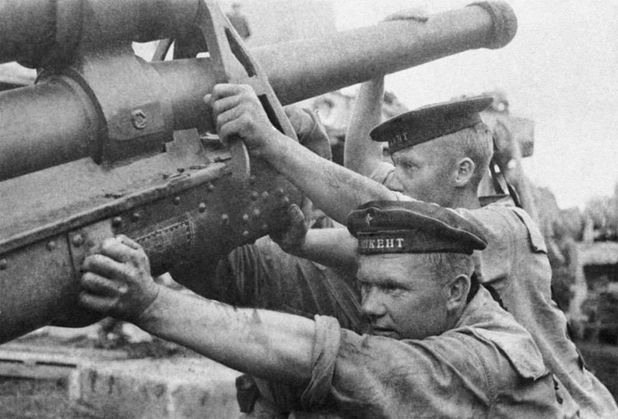
Город – герой Новороссийск
6 сентября 1942 гитлеровцы заняли почти весь город.4 февраля 1943 на южном рубеже Новороссийска высадился морской десант. Плацдарм площадью около 30 кв. км, который заняли советские воины, вошёл в историю Великой Отечественной войны под названием «Малая земля». Этот клочок земли стал настоящей передовой, но без тыла. С одной стороны — враг, с другой — море. Сражение за Новороссийск длилось 225 дней и закончилась полным освобождением города-героя 16 сентября 1943 г. Несмотря на все усилия, врагу не удалось прорваться в Закавказье по Черноморскому побережью.

Slide 11
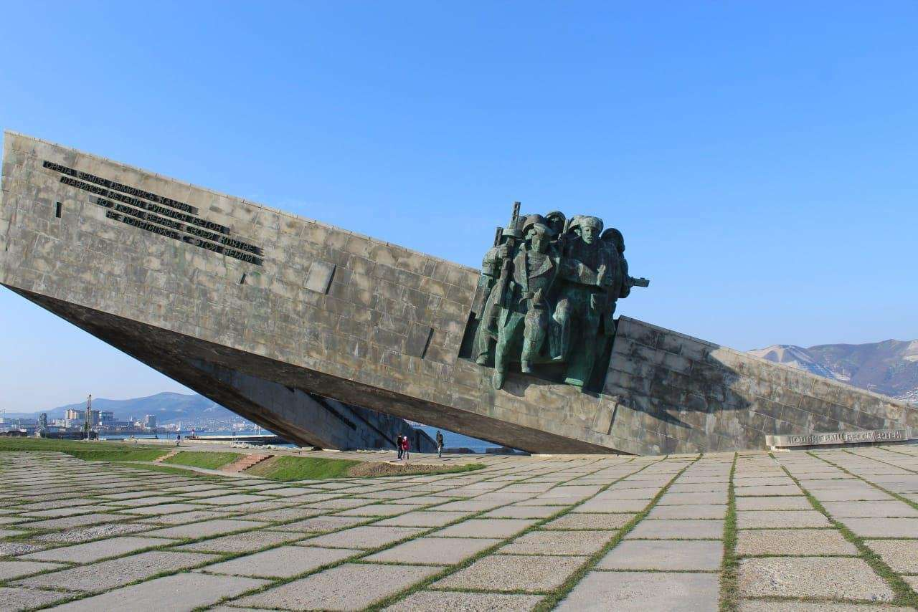
14 сентября 1973 года Новороссийск получил звание города-Героя

Slide 12
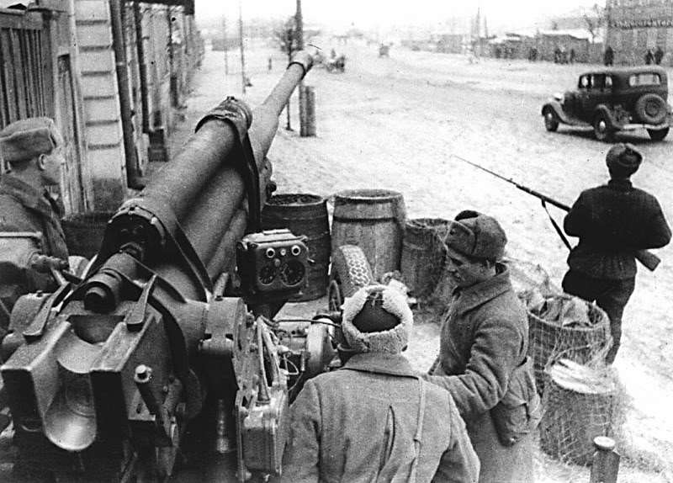
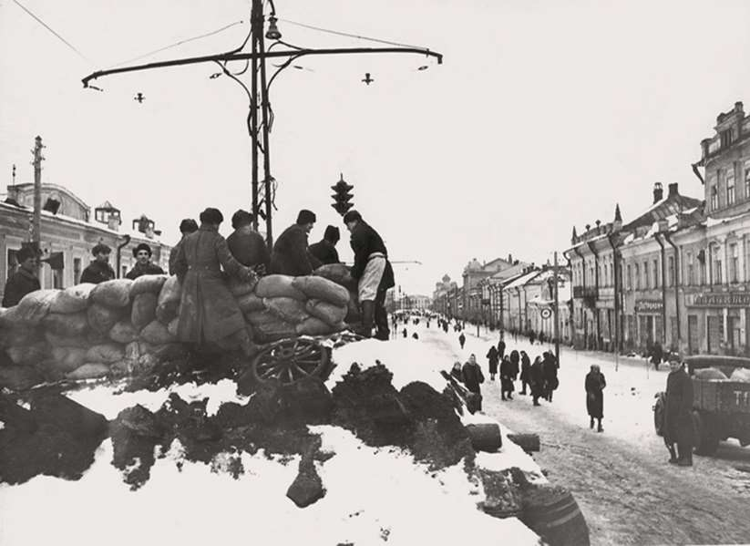
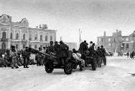
Город –герой Тула
Тула стала городом-героем благодаря мужеству воинов, оборонявших город с 24 октября по 5 декабря 1941 года. Город находился на осадном положении, однако не сдался немцам, несмотря на обстрелы и танковые атаки. Благодаря удержанию Тулы, Красная Армия не позволила войскам вермахта прорваться к Москве с юга.

Slide 13
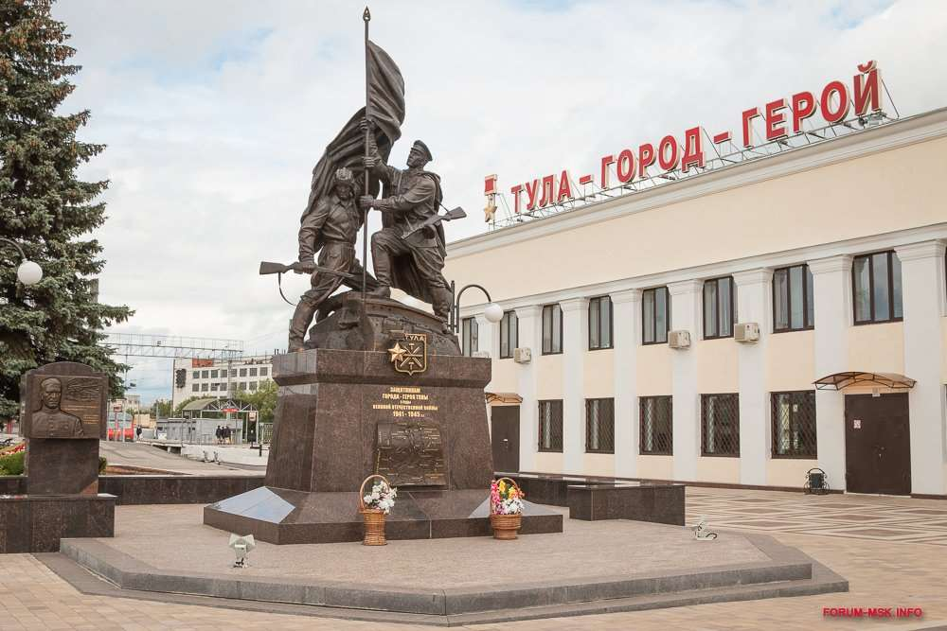
7 декабря 1976 г Тула получила звание города-Героя

Slide 14
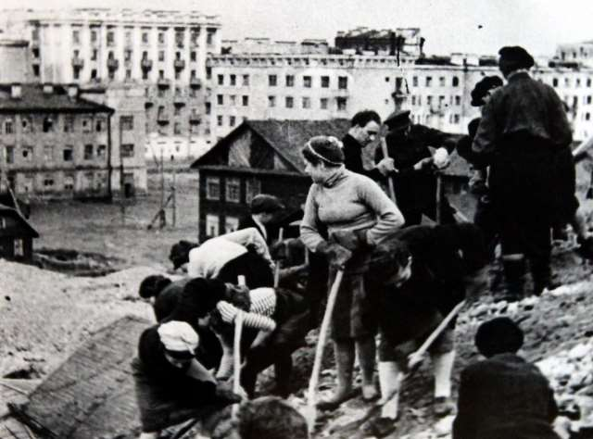
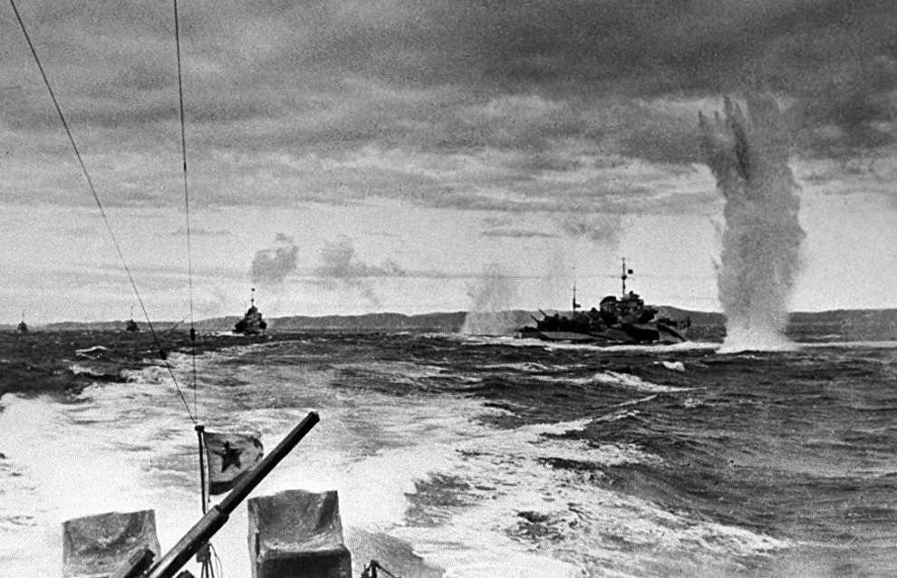
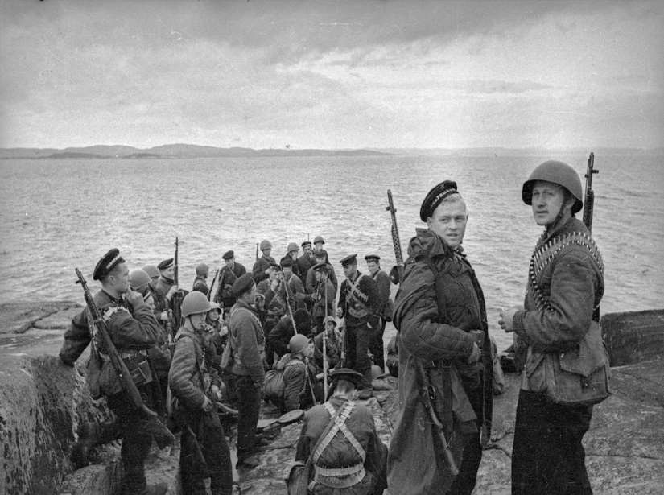
Город – герой Мурманск
Мурманск – один из тех городов, которые стали прифронтовыми с первых же дней войны. Главной задачей фашистов была изоляция берегов СССР от выхода в море. Однако это им не удалось: в результате неимоверных усилий, героями Северного флота было уничтожено более 200 боевых кораблей и около 400 транспортных. А осенью 1944 года флот изгнал противника из этих земель и угроза захвата Мурманска миновала.

Slide 15
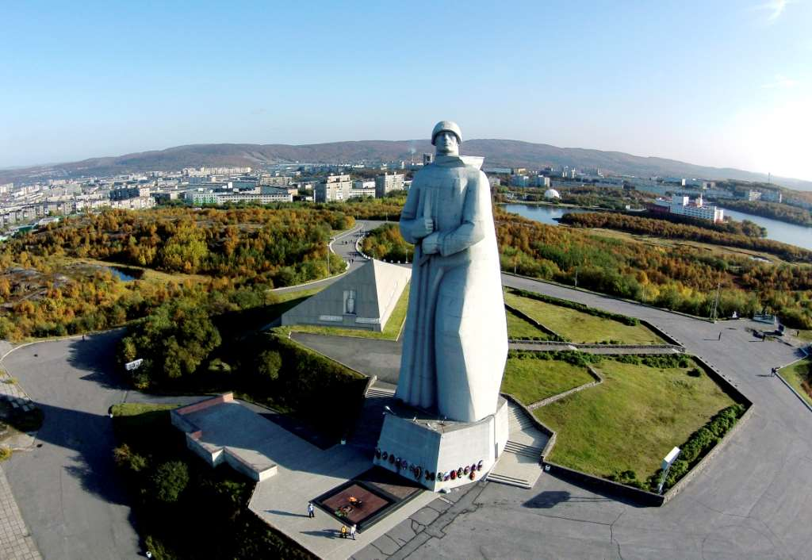
Город Мурманск получил звание города-Героя 6 мая 1985 года.

Slide 16
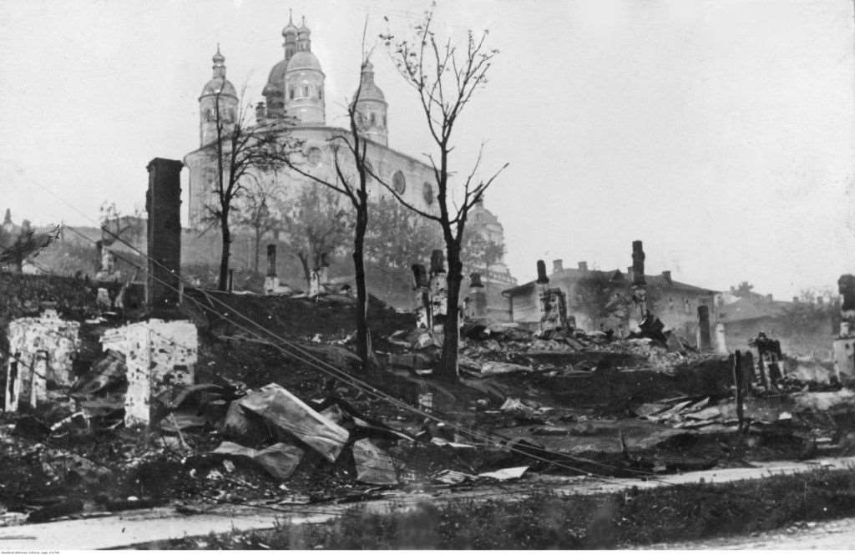
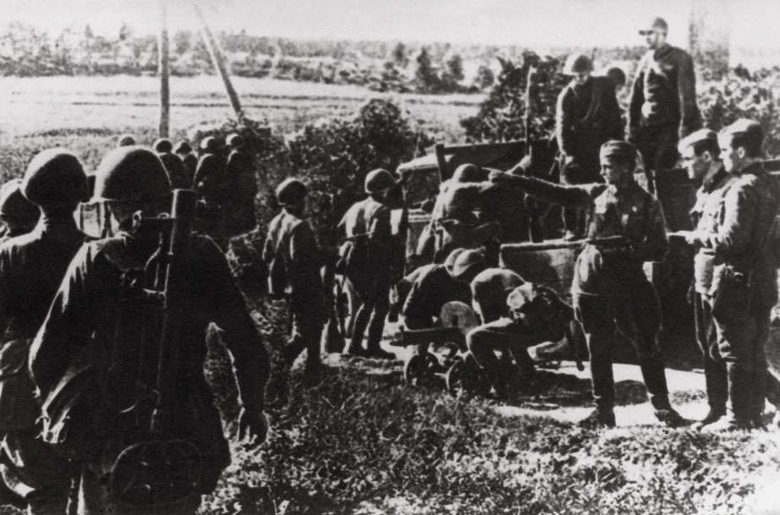
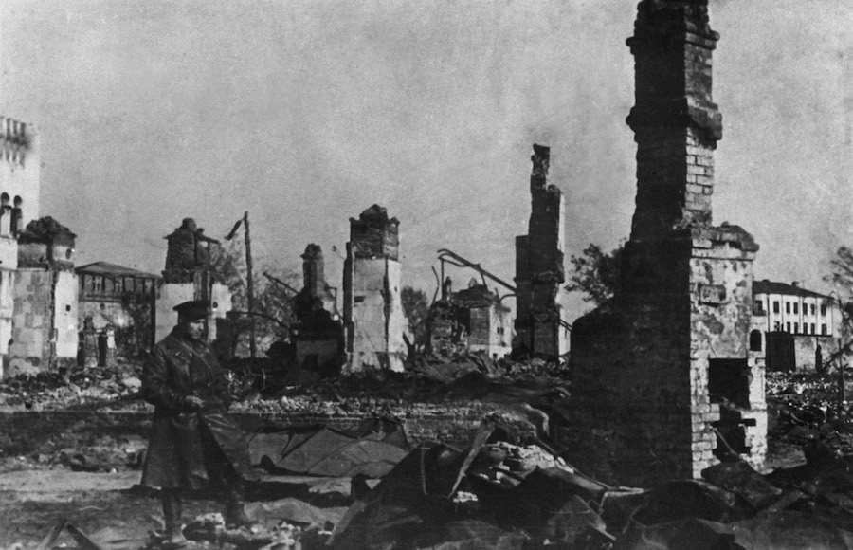
Город – герой Смоленск
С началом Великой Отечественной
войны Смоленск оказался на пути главного удара фашистских войск по направлению к Москве. 10 июля 1941 г началось знаменитое Смоленское сражение, в котором Красная Армия постоянными контратаками пыталась остановить наступающих немцев. «Битва на смоленской дуге» продлилась до 10 сентября.
В этой битве наша армия понесла тяжелейшие потери – более 700 тыс. человек, но задержка под Смоленском не дала немцам выйти к Москве до наступления осенней распутицы и наступления холодов, а в конечном итоге к срыву всего плана «Барбаросса».

Slide 17
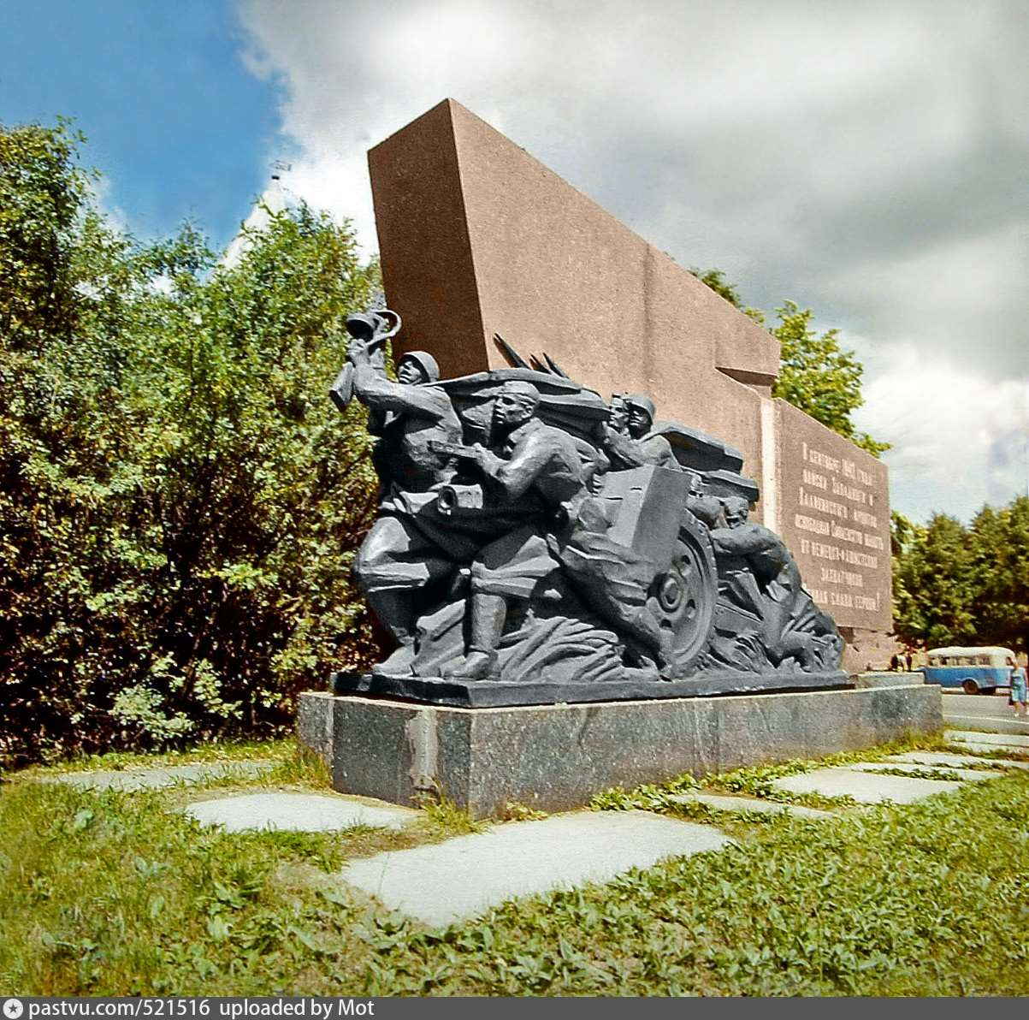
Звание города-Героя Смоленску было присвоено 6 мая 1985 года.

Slide 18
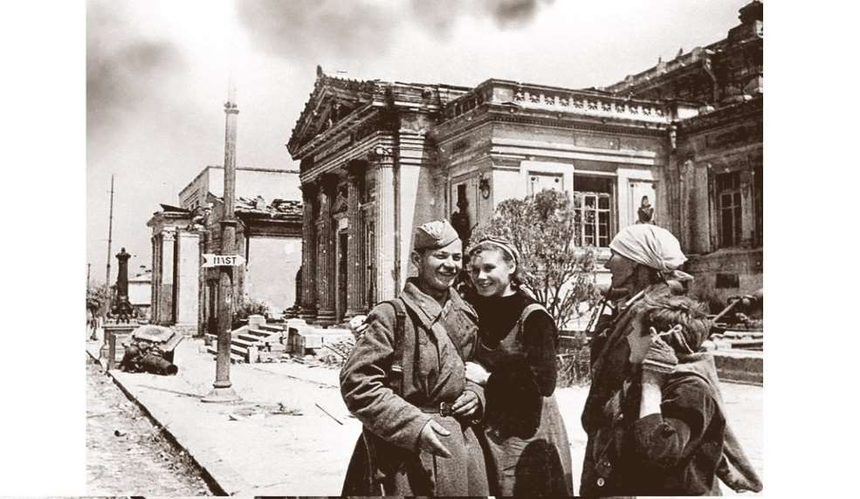
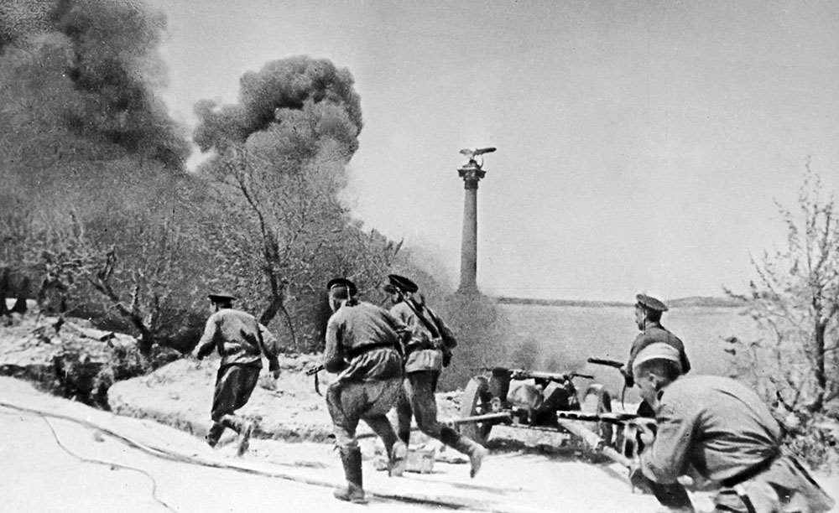
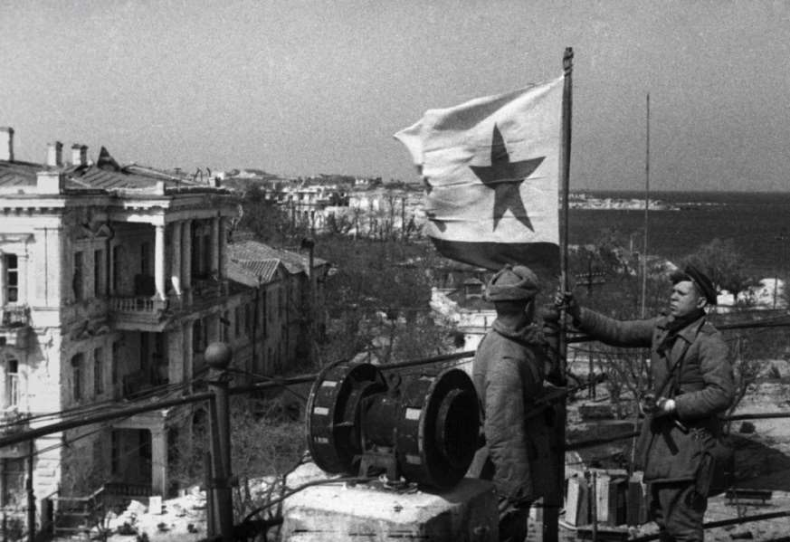
Город – герой Севастополь
Героическая защита от немецко-фашисткой агрессии началась 30 октября 1941г. и продолжалась 250 дней, войдя в историю, как образец активной, длительной обороны приморского города в глубоком тылу врага. Захватить Севастополь немцам удалось только с четвертой попытки. Освобождение Севастополя началось 15 апреля 1944 г, когда советские воины вышли к оккупированному городу. Особенно ожесточенные сражения велись на участке, прилегающем к Сапун-горе. 9 мая 1944 г. Севастополь был освобожден.

Slide 19
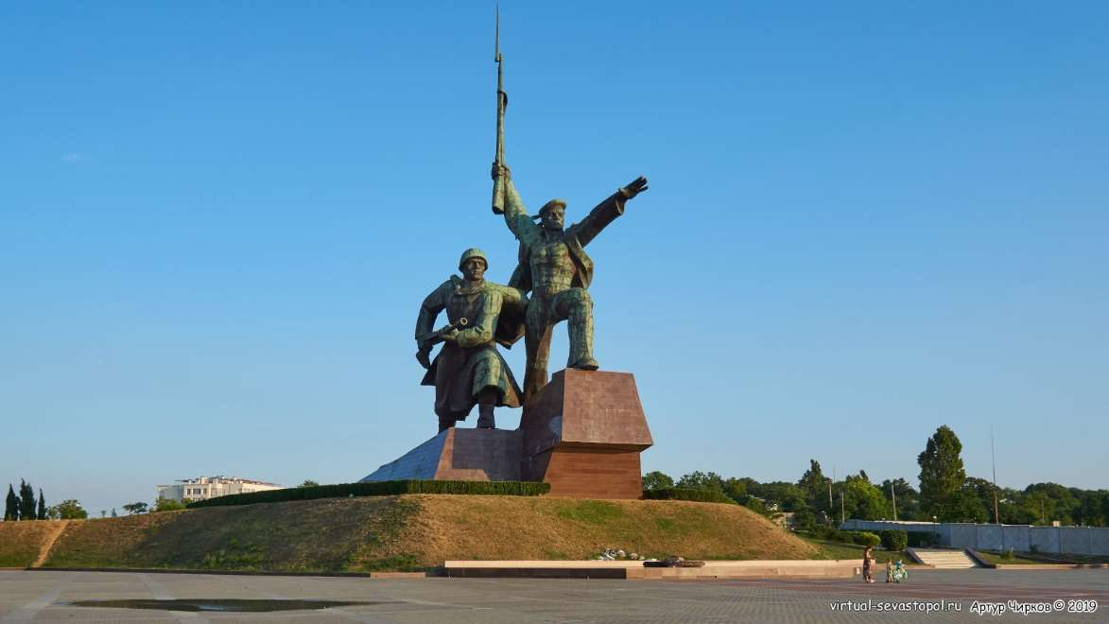
Звание города-Героя Севастополь получил 8 мая 1965 г.

Slide 20
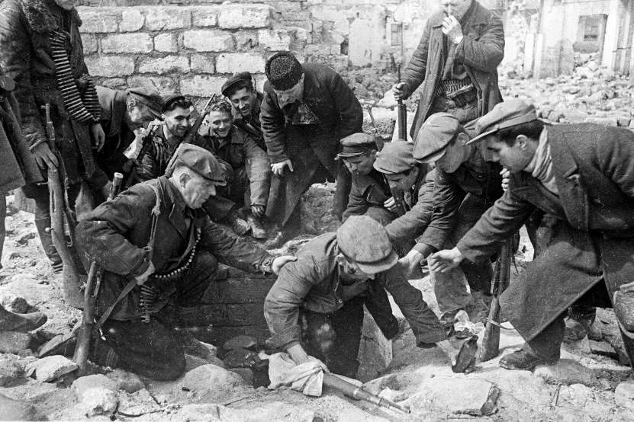
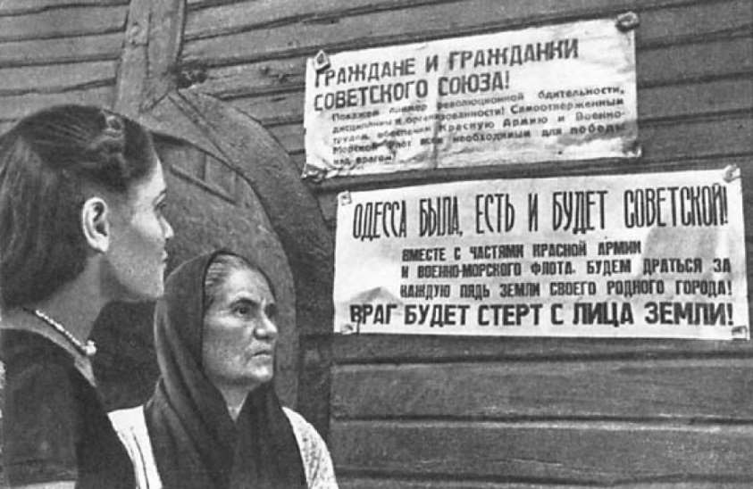
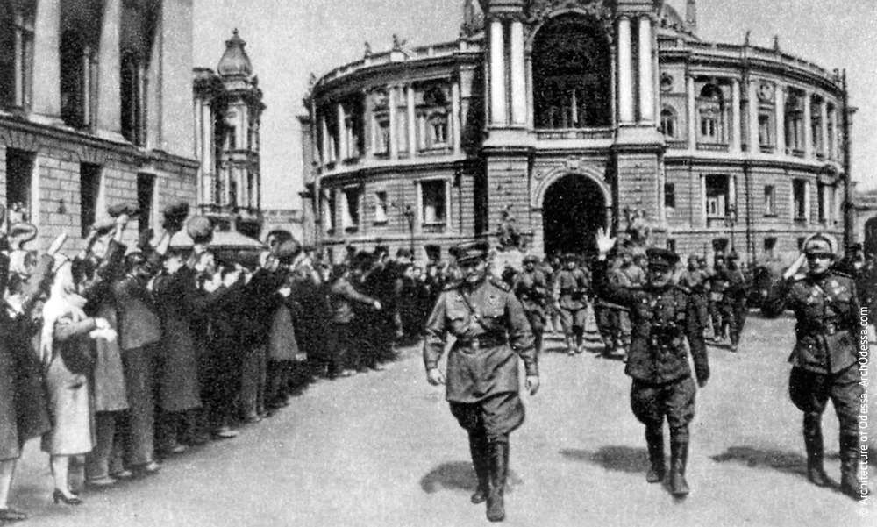
Город – герой Одесса
Героическая оборона Одессы длилась 73 дня, на протяжении которых советская армия и отряды народного ополчения защищали город от вторжения врага. Но город все же был взят 16 октября 1941 г. Началась партизанская война. Освобождена Одесса была 10 апреля 1944 года. Вся советская страна, весь мир с восхищением следили за мужественной борьбой защитников Одессы. Защитники Одессы — всюду будут они служить примером доблести, мужества, геройства.

Slide 21
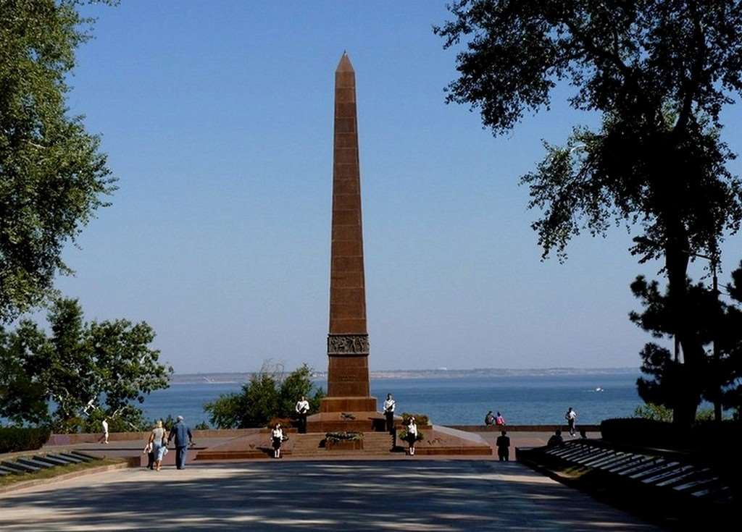
Звание города-Героя Одессе было присвоено 8 мая 1965 г.

Slide 22
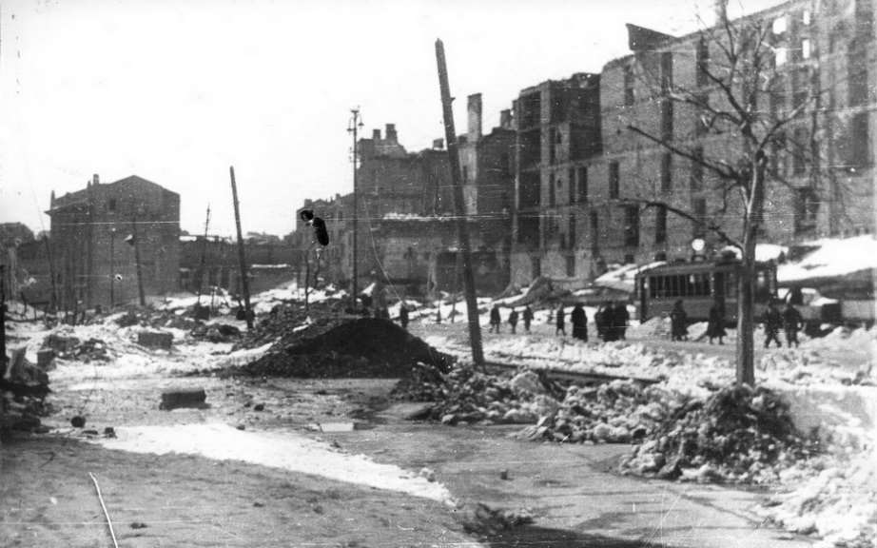
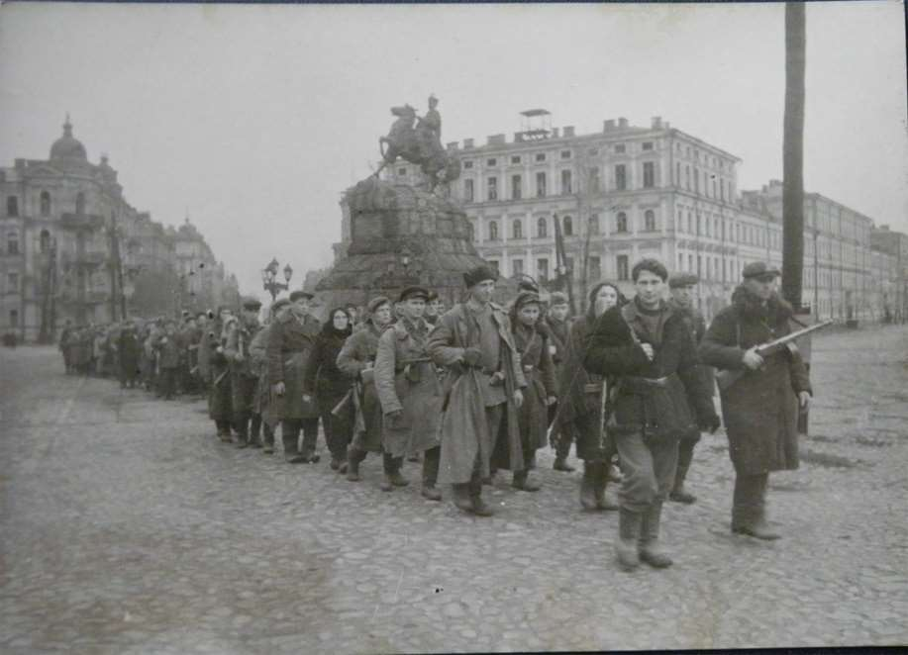
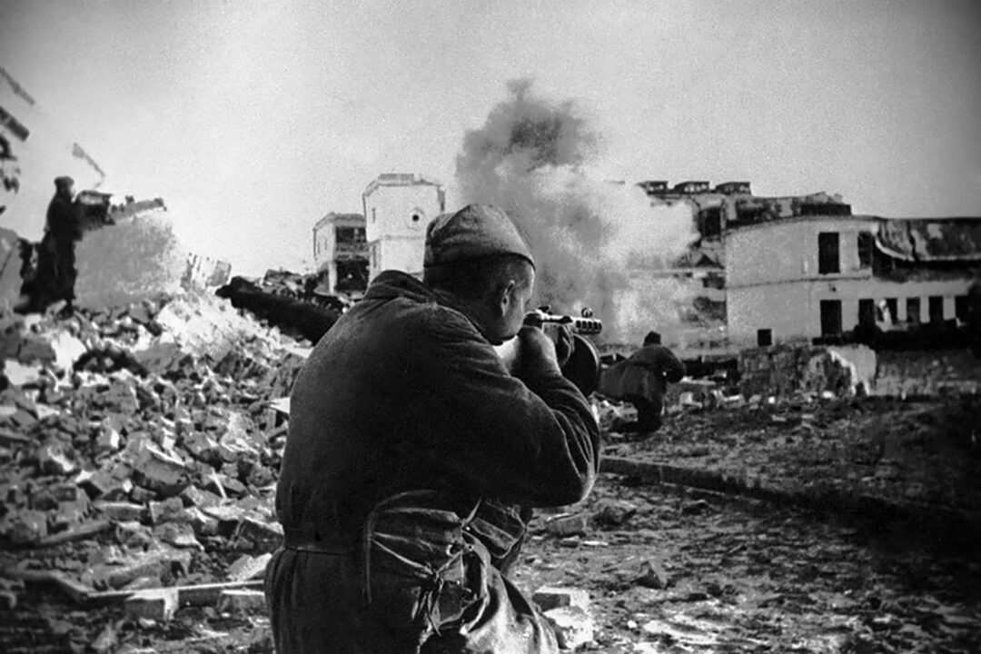
Город –герой Киев
Внезапный удар по городу Киеву немецкие войска нанесли с воздуха 22 июня 1941 года первые часы войны. Сразу был создан комитет по его обороне, началась героическая борьба за город, которая продолжалась целых 72 дня. Защищали Киев не только советские солдаты, но и простые жители. Потери врага под Киевом насчитывали больше 100 000 человек. Занявшие город немецко-фашистские захватчики нанесли ему огромный урон, установив режим жестокой оккупации. Более 200 000 киевлян было уничтожено, а около 100 000 человек отправлено в Германию
на принудительные работы.
Киев был освобожден 6 ноября 1943 года.

Slide 23
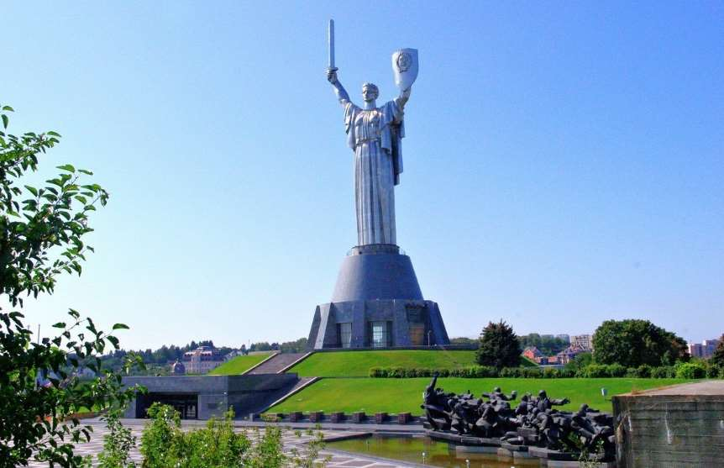
В 1965 году Киеву было присвоено звание города-Героя.

Slide 24
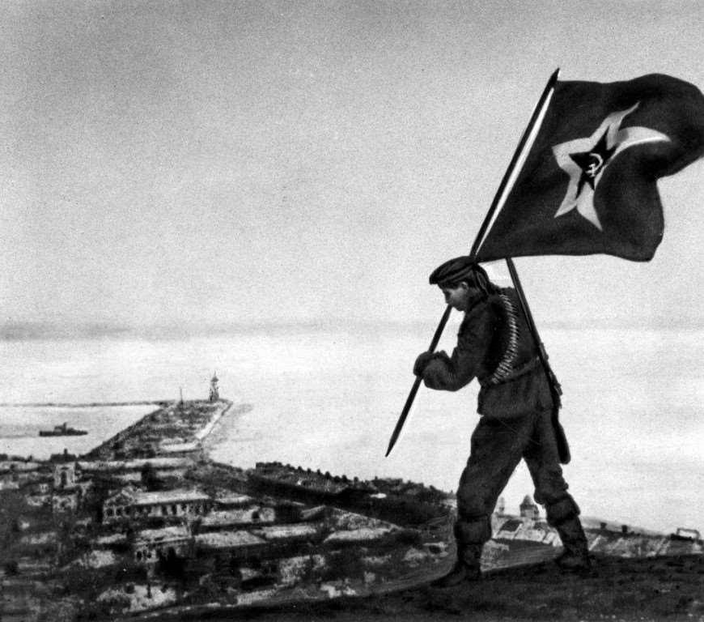
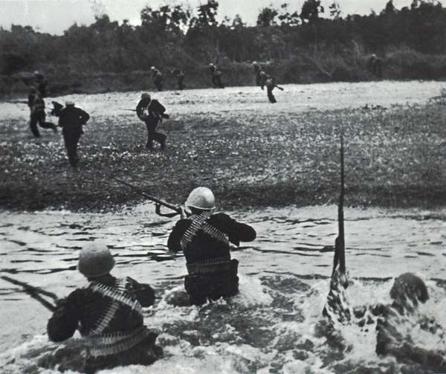
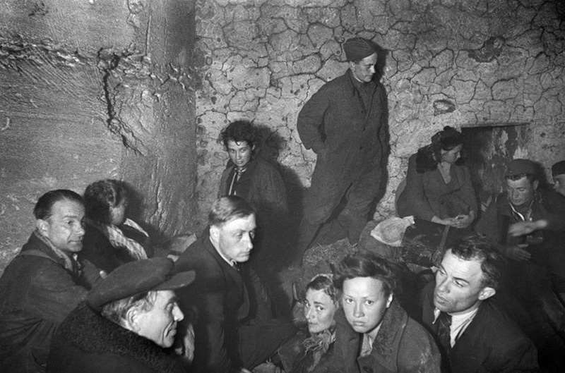
Город - герой Керчь
Керчь дважды была оккупирована врагом, четыре раза через нее пролегала линия фронта. Фашисты проводили жестокие репрессии 7000 керчан расстреляны в Багеровском рве.
Часть армии и мирного населения остались в городе и укрылись в Аджимушкайских каменоломнях. В таких же каменоломнях существовал подземный гарнизон. 31 октября 1943 года советские войска начали переправу через заминированный немцами пролив 40 дней непрерывный бой вошел в историю под названием «Огненная земля».
Этот подвиг положил
начало освобождению Крыма.

Slide 25
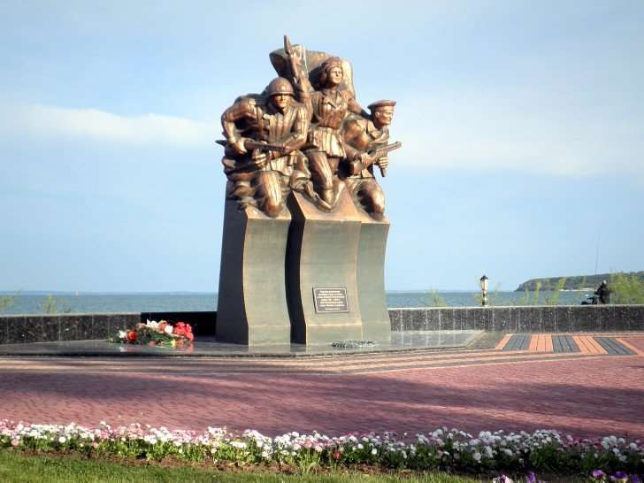
В 1973 году Керчи присвоено почетное звание города-Героя

Slide 26
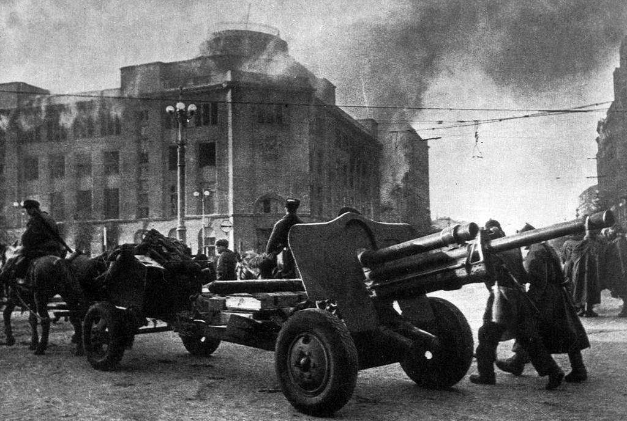
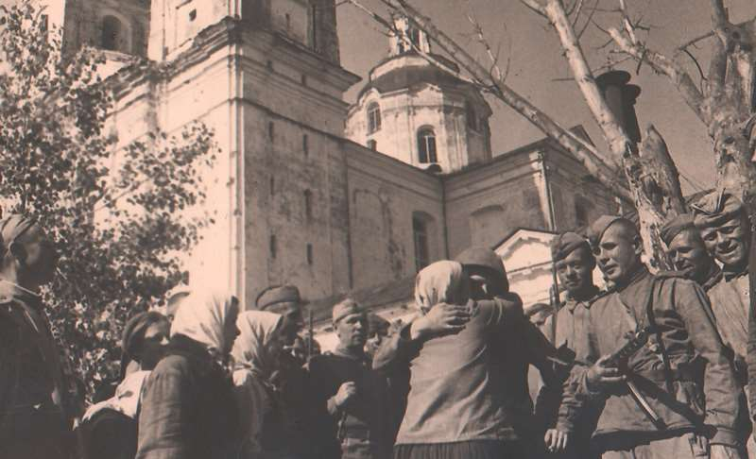
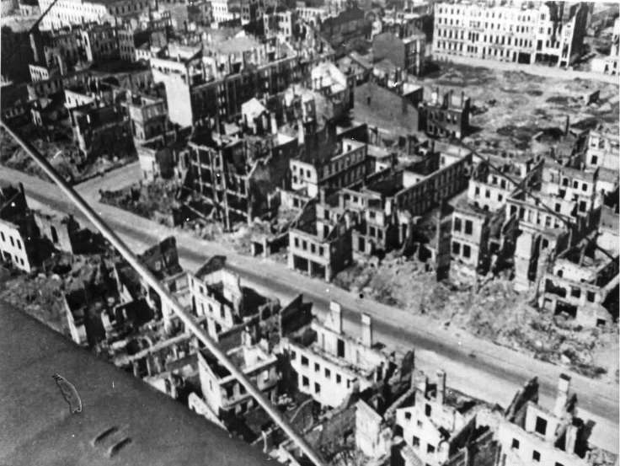
Город –герой Минск
Несмотря на упорное сопротивление Красной Армии, город был захвачен уже на шестой день войны. За время трехлетней оккупации в Минске и его окрестностях немцы уничтожили более 400 тысяч человек, а сам город превратили в руины и пепел. Они разрушили 80% жилых домов, почти все фабрики и заводы, электростанции, научные учреждения и театры. Не взирая на террор оккупантов, в городе действовало патриотическое подполье. Минск был освобожден советскими войсками
3 июля 1944 года.

Slide 27
В 1974 году Минск получил звание город — Герой.

Slide 28
Брестская крепость
Ранним утром 22 июня 1941 г. вражеской бомбардировке подверглась Брестская крепость, в которой на тот момент находились примерно 7 тысяч советских воинов и члены семей их командиров. Более месяца наши воины держала Брестская крепость стала символом мужества, героической стойкости и доблести времен Великой Отечественной войны.

Slide 29
Звание крепость-Герой Брестской крепости присвоено 8 мая 1965 года

Slide 30
Презентация подготовлена к 75 годовщине Победы в Великой Отечественной войне 1941-1945гг методистом МБУДО «Центр внешкольной работы» Мызниковой Мариной Алексеевной
Используемые ресурсы:
Подвиг народа: Памятники Великой отечественной войны. 1941-1945/Сост. и общ. ред. В.А. Голикова. – 2-е изд., доп. – М.: Политиздат, 1984.
Великая Отечественная. История Великой Победы, 1941-1945гг. М., 2005
Города-герои. Героизм и мужество. 1941–1945 М: Белый город, Даръ, 2015.
http://podvignaroda.ru
art-assorty.ru
http://pomnite-nas.ru
https://www.pobediteli.ru/

